Slide 1

PROYECTO SITP
Gestión Estratégica de Proyectos de Analitica
Camilo Eduardo Matson Hernandez
22 /11 / 2021
Presentado por:
Paola Alejandra Cruz Verdugo
Juan Carlos Morales Monguí
Nidian Andrea Abella Vergara

Slide 2

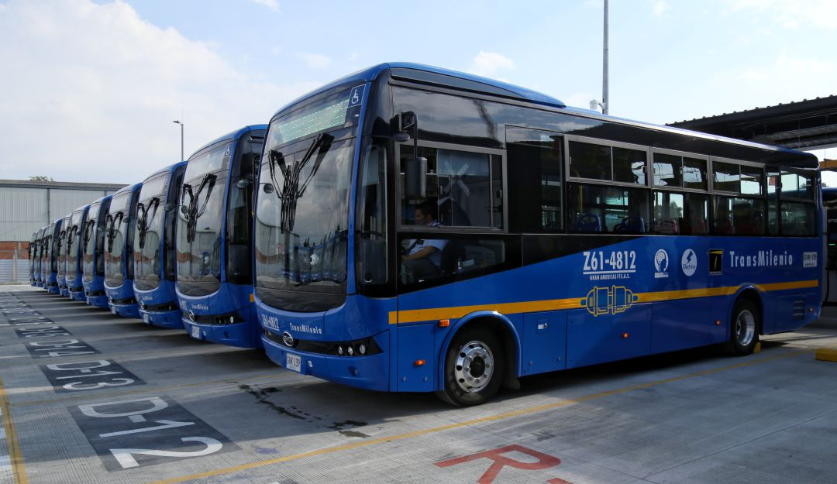
Proyecto SITP
Justificación del problema
En el SITP se refleja una problemática por el gran número de infracciones cometidas a diario, por lo cual se realizará un análisis que nos ayude a comprender las infracciones más frecuentes que se cometen en el Sistema Integrado de Transporte Publico, esto con el fin de poder identificar comportamientos o patrones que ayuden a disminuir las infracciones más significativas, adicional ver si hay algún comportamiento atípico en los periodos que componen la pandemia del Covid 19.

Slide 3
Objetivo General
Identificar las principales infracciones cometidas en el SITP.
2. Visualizar cada una de las infracciones, con su geo-localizalizacion en Power BI con el fin de identificar patrones, mapas de calor o conglomerados en sitios específicos.
Alcance
1. Realizar análisis exploratorio de los datos.
2. Entregar de tablero dinámico en Power B

Slide 4
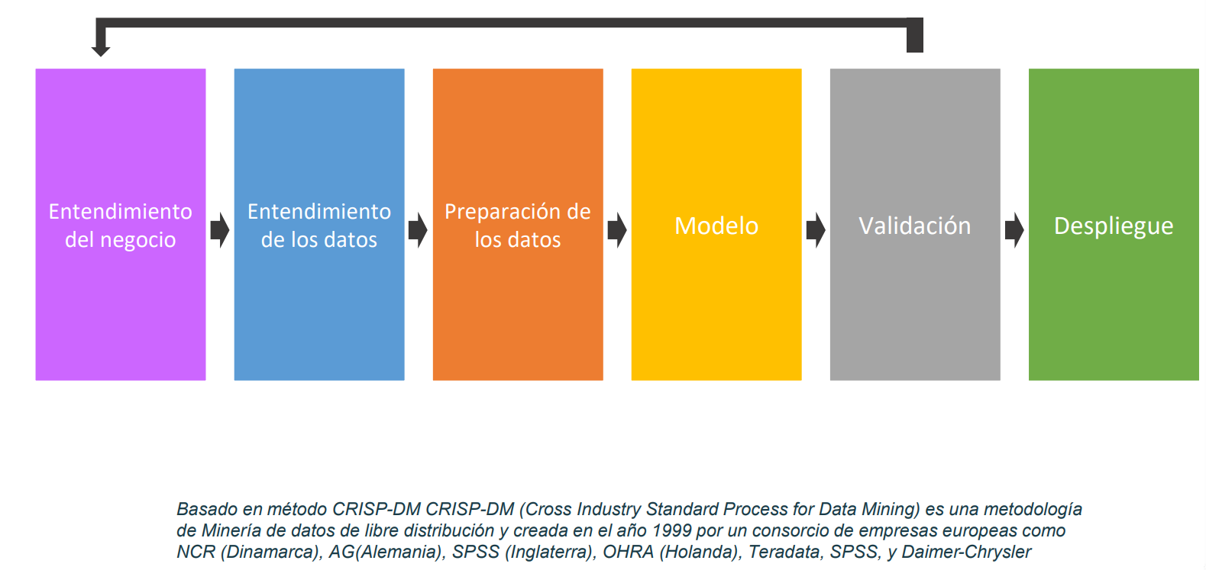
Metodología Crisp DM

Slide 5
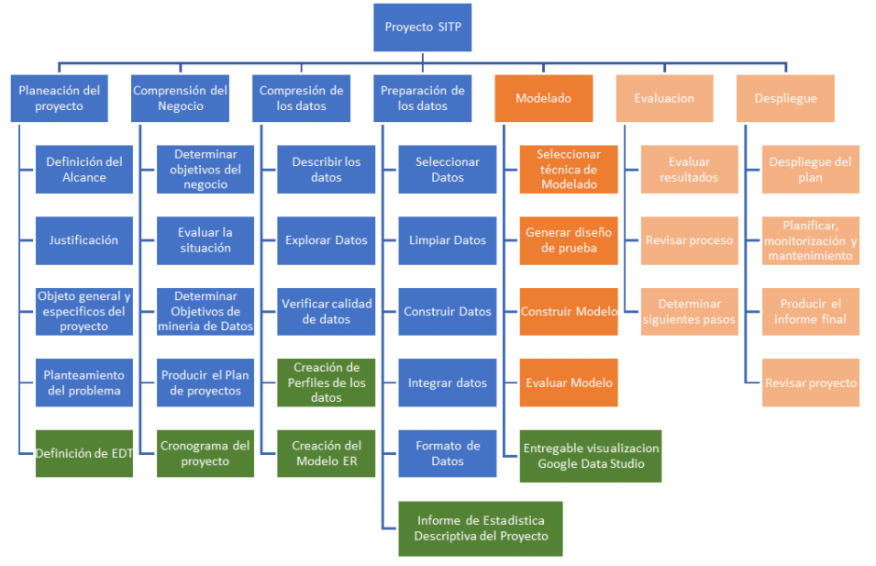
EDT-WBS del proyecto

Slide 6
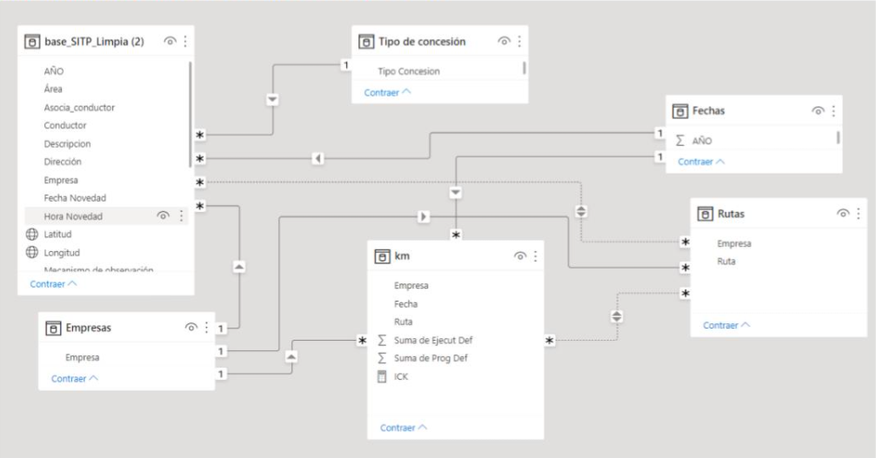
Arquitectura entidad relación (Power BI)

Slide 7
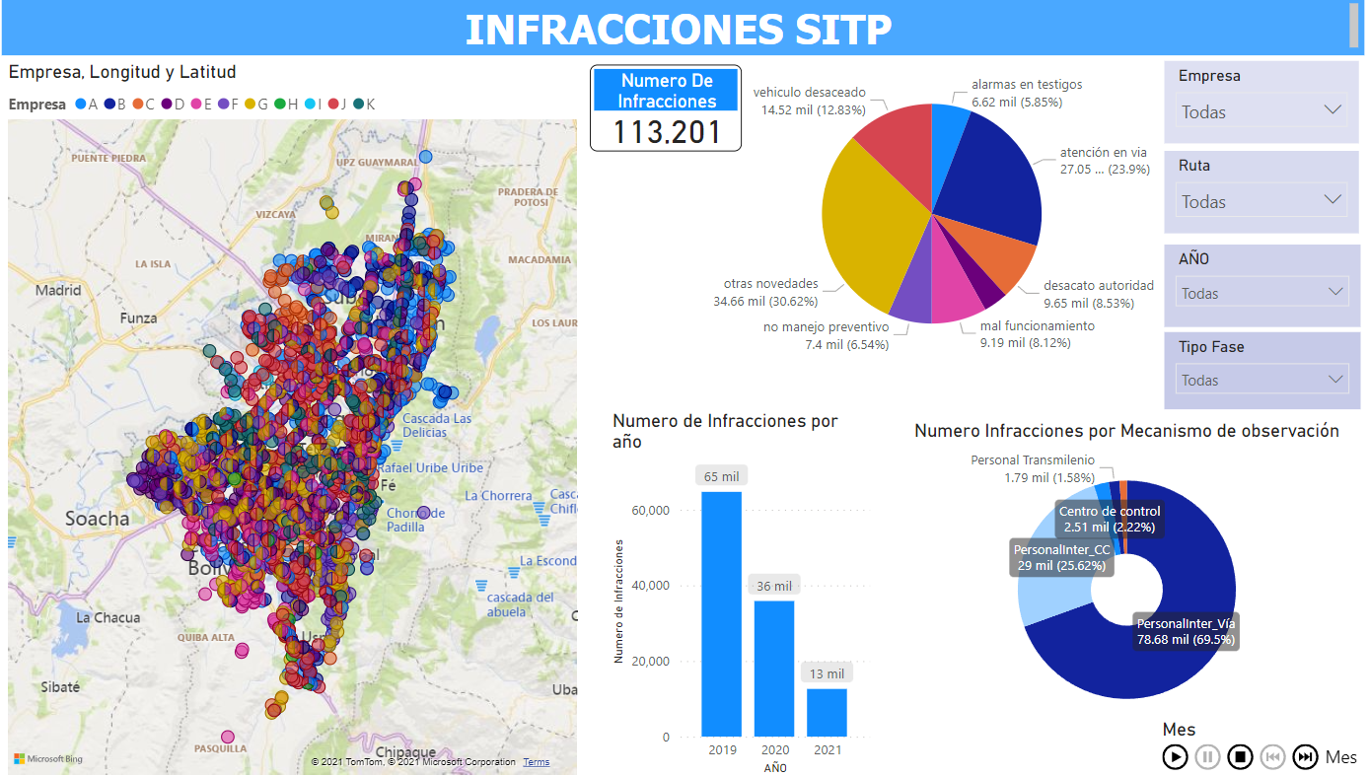
Historia de los datos y visualización
En la segunda fase de exploración de los datos se realizó una visualización en Power BI, Para esta se incluyeron la base de las infracciones del SITP, base de kilómetros y el diccionario que contiene informacion sobre las empresas, rutas, fechas y tipo de concesión, bases requeridas para la visualización.
En esta primera página de visualización se observa un plano general de las infracciones en el periodo de enero de 2019 a junio de 2021

Slide 8
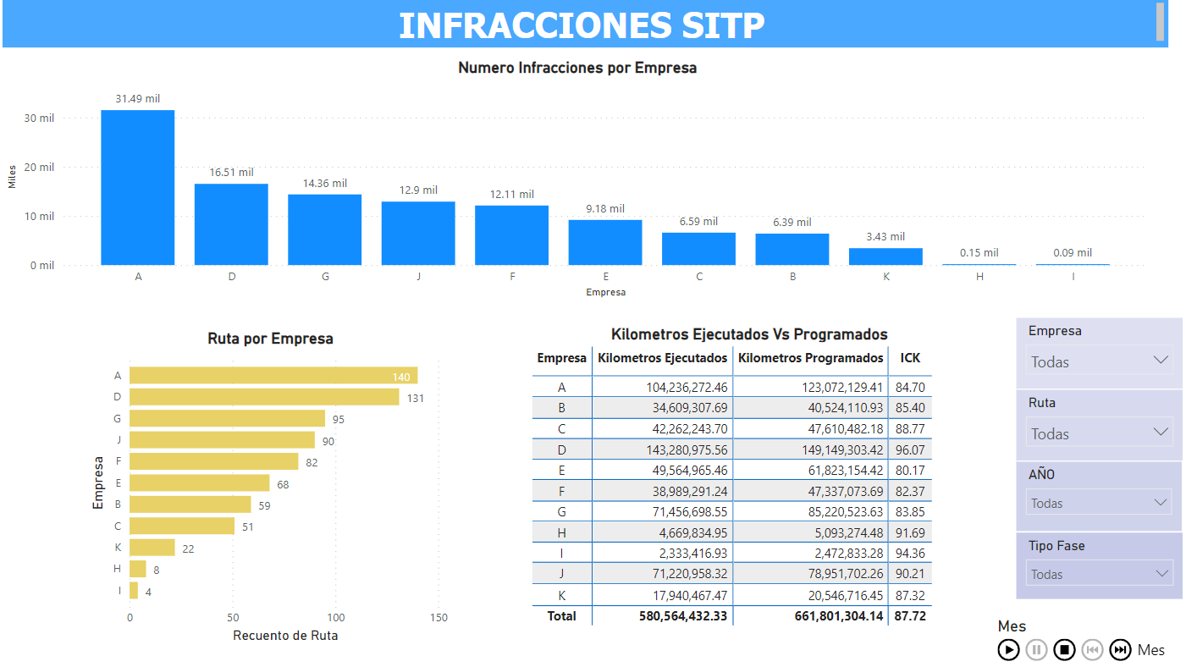
En la Pagina llamada “Empresas” del informe, encontraremos informacion del comportamiento de las infracciones y kilómetros por empresa.

Slide 9
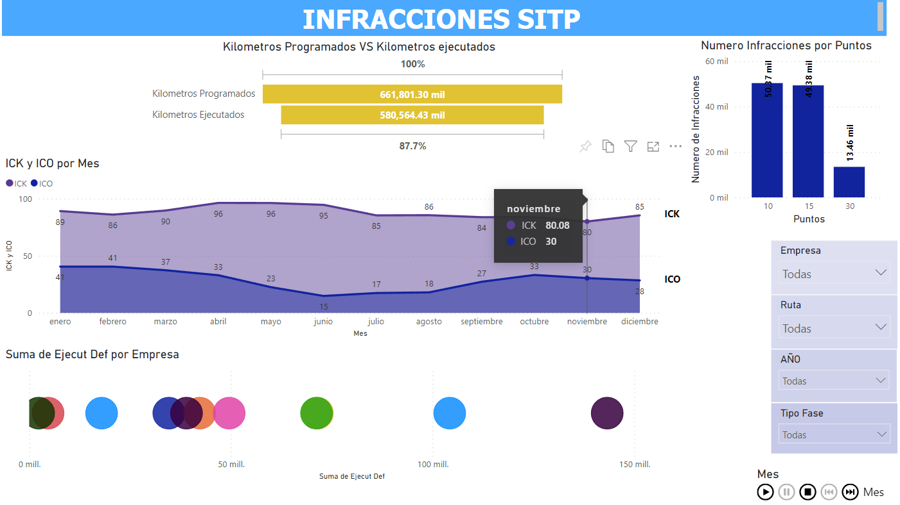
En la página llamada “indicador” se encuentra la medición del ICO y ICK.
En el SITP se manejan dos indicadores el ICO es el indice de conducta operacional mide el total de puntos por cada 10.000 Kilometros ejecutados y el ICK Indicador de cumplimiento de kilometros.

Slide 10
Conclusiones
En el análisis de las variables, podemos concluir que:
Las infracciones con más frecuencia son, atención en vía con el 23% es decir que la mayoría fueron por que el bus presento fallas y no fue retirado a tiempo de la vía, la que le sigue con un 13% se encuentra en vehículo desaseado, el 9% Desacato a la autoridad, 8% mal funcionamiento del vehículo, el 7% no manejo preventivo y el 6% alarma en testigo.
Aunque la empresa A es la que mayor ruta maneja su numero de infracciones en bastante alarmante al compararla con la empresa D que tiene una similitud en cuanto asignación de rutas, se sugiere realizar un seguimiento especial al comportamiento de la empresa A.
3. Se cumple la meta en Kilometro en el 87.7 %.
Con los datos obtenidos podemos observar que para el periodo de pandemia se presentó una diminución en las infracciones generando datos atípicos, esto se debe a las restricciones de movilidad en la ciudad de Bogotá.

